Slide 1
COLISIONES DE ABEJAS
Esteban Zapata
Camilo Restrepo
Medellín, Mayo 15

Slide 2
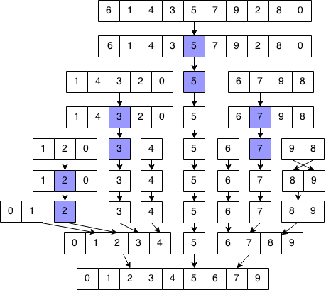
Ordenamiento QuickSort respect a eje x:
Grafico 1: Representa un ejemplo de un ordenamiento QuickSort

Slide 3
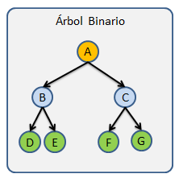
Estructura de datos diseñada:
Grafico 2: Representa la division del ArrayList de Abejas

Slide 4
Complejidad
Clases | Complejidad
LeerTxt() | O(n)
Ordenador() | O(nlog(n))
Tree() | O(nlog(n))
Tabla 1: Complejidad de las clases

Slide 5
Criterios de diseño
El proceso de ordenamiento tiene una complejidad de O(nLog(n))
En la solucion las operaciones basicas se requiere tener como complejidad O(1)
En la division de ArrayList la complejidad no debe ser mayor a O(n)
El analisis de colisiones se subdivide en dos analisis con complejidad O(nLog(n))

Slide 6
Consumo de tiempo y memoria
Operaciones | 10 Bees (s) | 100 Bees (s) | 1.000 Bees (s) | 10.000 Bees (s) | 100.000 Bees (s)
Leer | 0.004 | 0.043 | 0.48 | 5.31 | 56.85
Ordenar | 0.006 | 0.061 | 0,68 | 7.25 | 76,41
Colisiones | 0.008 | 0.082 | 0,96 | 11.85 | 113,87
Tabla 2: Se muestra cuanto tiempo tarda en realizar las operaciones

Slide 7
Funcionamiento
2
4
1
5
8
8
3
6
7
1 | 2 | 3 | 4 | 5 | 6 | 7 | 8
1 | 2 | 3 | 4 | 5 | 6 | 7 | 8
1 | 2 | 3 | 4
5 | 6 | 7 | 8
Grafico 3: Representa la division del ArrayList de Abejas

